Slide 1
E-tinglysing
Risiko, digitale signaturer og biometri
Jon Berge Holden, Difi

Slide 2
Innhold
Kort om Difi og samordningsgrep
Digital samhandling – risiko og trusselbilde
Digitale signaturer – risiko
Om biometri
Oppsummering

Slide 3
Direktoratet for forvaltning og ikt
Opprettet 1.1.2008, underlagt FAD
Skal bidra til å utvikle og fornye offentlig sektor, styrke samordning og tilby fellesløsninger, bl.a.
  Forvaltning av og veiledning i rammeverk for autentisering og uavviselighet
  eID-program (80 MNOK 2009, kan overføres)
    MinID – nivå 3
    eID i nasjonalt id-kort – nivå 4
  Revisjon av kravspesifikasjon PKI for offentlig sektor
  Operasjonalisering og utvikling av arkitekturprinsipper for offentlig sektor
  Bidra til standardisering, jf. referansekatalogen

Slide 4
Fra enkeltløsninger til felles infrastruktur

Slide 5
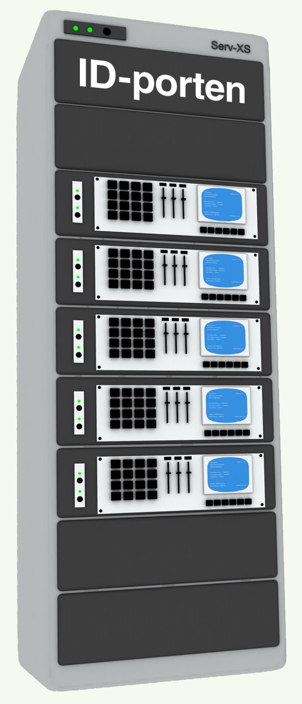

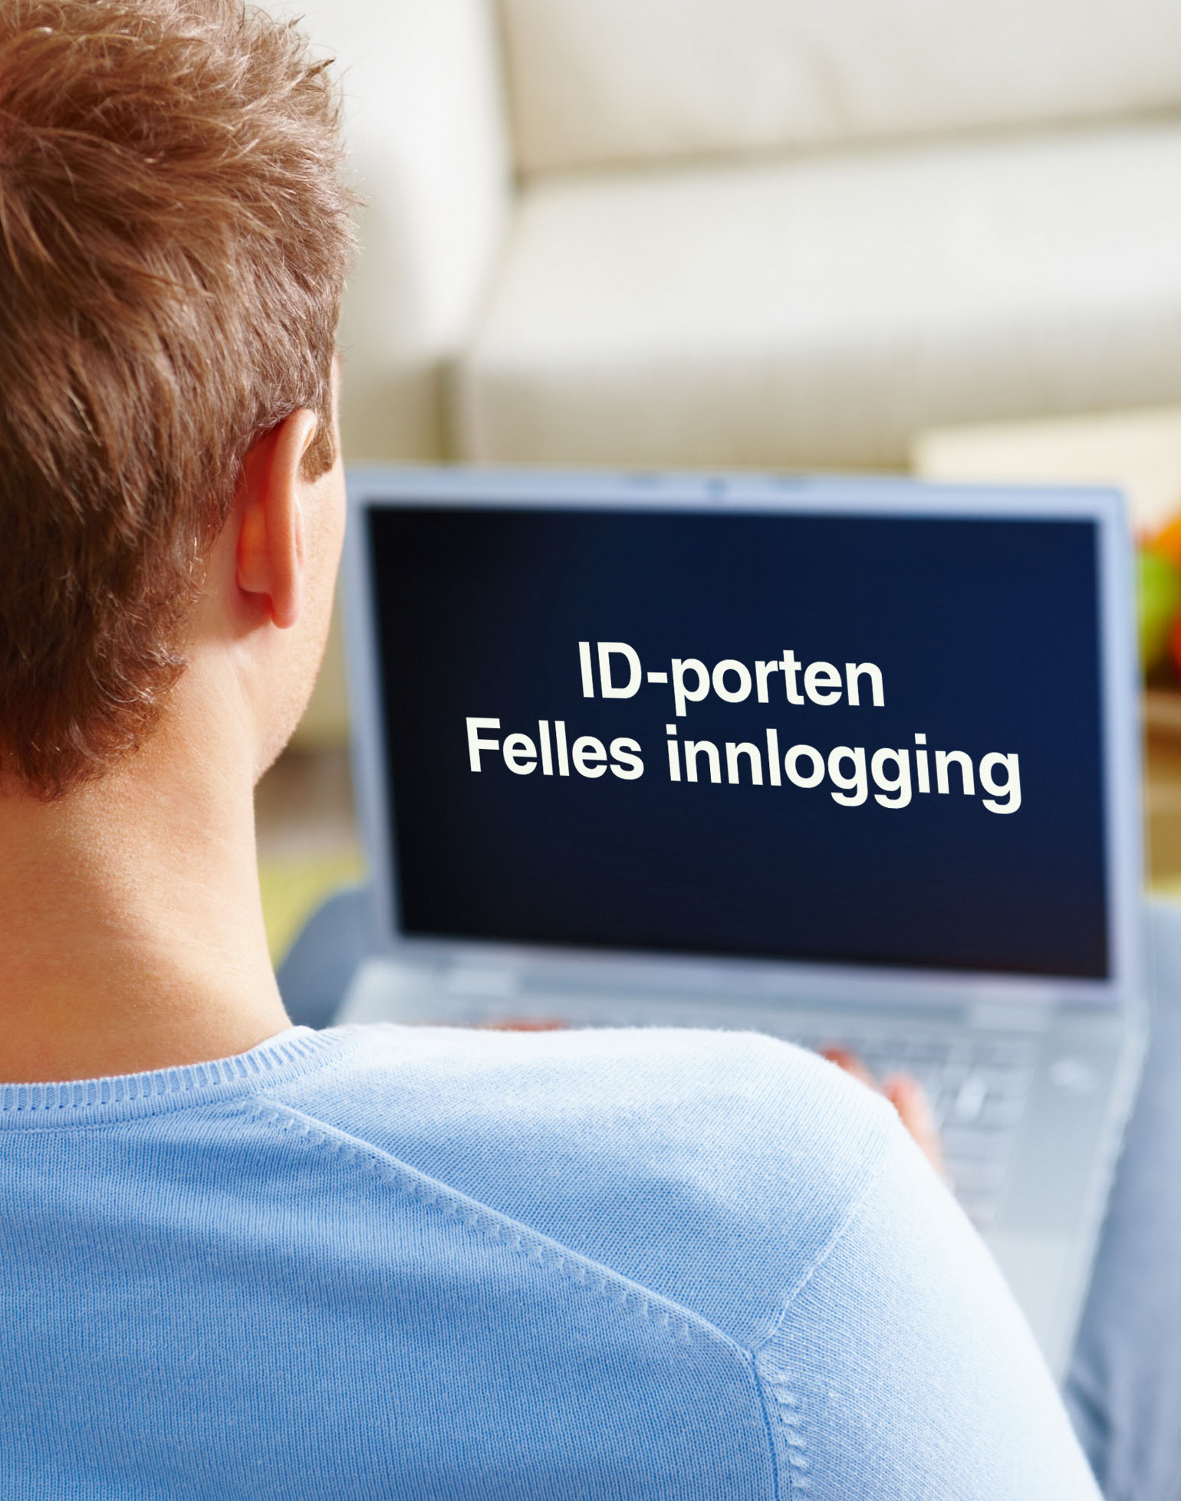


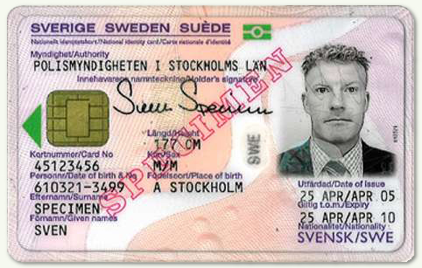


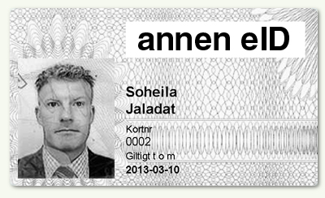

Felles infrastruktur for eID i offentlig sektor
Nasjonalt ID-kort
Annen eID
…

Slide 6
Felles ikt-arkitektur - samordningsgrep
Regjeringen har i forvaltningsmeldingen understreket behovet for samordning i offentlig sektor
  ”Regjeringa legg til grunn at statlege verksemder skal nytte følgjande prinsipp i planlegginga av nye IKT-løysingar eller ved vesentleg ombygging av eksisterande løysingar”…
  St.meld. nr 19 (2008-2009) 6.5.2:
Har vedtatt Forskrift om IT-standarder i forvaltningen

Slide 7
Felles ikt-arkitektur – PKI
Kravspesifikasjon for PKI i offentlig sektor
  Selvdeklarering hos PT, jf. selvdekl.forskriften §§ 3-5, jf. e-signaturloven § 16a
  Obligatorisk for offentlig sektor, jf. Forskrift om IT-standarder i forvaltningen § 3, 25.9.2009 og Referansekatalogen pkt 3.5, herunder tinglysing
    ”Kravspesifikasjon for PKI i offentlig sektor er obligatorisk for elektronisk signering i forbindelse med tinglysning, jfr. forskrift om prøveprosjekt for elektronisk kommunikasjon ved tinglysing av 3.5.2007 nr 0476.”
    Jf. tidligere beslutning ihht. e-forvaltningsforskriften § 27, jf. brev fra FAD 20.9.2006 s 2
Utkast til ny kravspesifikasjonen for PKI
  For ”Person Høyt” (m/bl.a. krav om personlig fremmøte) er det krav om kvalifiserte sertifikater dersom sertifikatet skal brukes til e-signatur (4.1.2.2)
  Kvalifiserte signaturer kan anskaffes (7.6 – opsjon)
  Åpner for anskaffelse av langtidslagring av sertifikater og tilbakekallingslister (9.2 – opsjon)
  Difi reviderer kravspesifikasjonen nå. Høringen ble avsluttet 15.9.

Slide 8
Rammeverk for autentisering og uavviselighet
Anbefalt for kommuner og statlig sektor
Definerer 4 risikonivåer, herunder
  Nivå 3 – MinID
  Nivå 4 – Person Høyt, eks. smartkortbaserte sertifikater
Definerer krav
  til utleveringssikkerhet, kontroll med nøkler, krav til bruk av løsningen, integritetssikring
Egnet til
  å sammenligne ulike autentiseringsløsninger
  men tjenesteier må vurdere samlet sikkerhet

Slide 9
Risiko ved digital samhandling
Riisnæs 2007
  manglende gjennomsiktighet (hvem snakker jeg med)
  manglende stabilitet (endringer uten spor)
  nye kjennetegn
  manglende erfaring og tradisjon
Komplekst miljø
  Sikkerhetshull oppdages jevnlig – tekniske sårbarheter
  Brukernes kompetanse er begrenset – sosiale sårbarheter

Slide 10
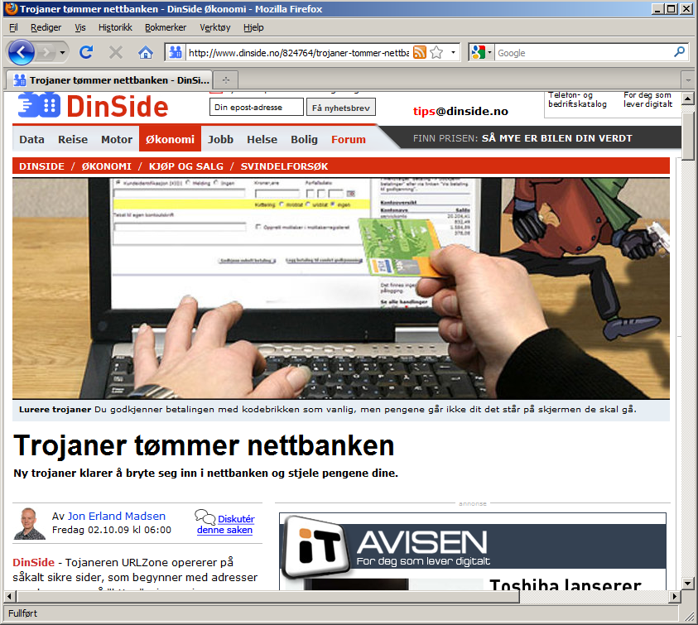
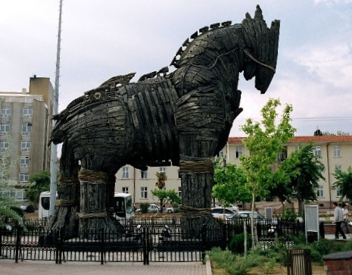
NSMs trusselbilde - internettkriminalitet
NSM: ”Kompleksiteten i ondsinnet programvare øker. Det finnes stadig flere teknikker for å gjøre arbeidet med analyse av angrepskode vanskeligere. De samme teknikkene vil samtidig ofte forhindre at koden plukkes opp av automatiske deteksjonssystemer, som for eksempel antivirus- og innbruddsdeteksjonssystemer. Utfordringen er så stor at selv sikkerhetsbevisste virksomheter vil kunne oppleve å bli utsatt for alvorlige dataangrep. Det er derfor viktig å fokusere på evne til skadehåndtering og skadebegrensing i arbeidet med å planlegge sikkerhet.”
Kilde: NSMs ugraderte risikovurdering 2007-2008 pkt 1.6 / https://www.nsm.stat.no/Documents/Risikovurdering/ugradert%20sikkerhetstilstanden-2007.pdf
Norcert: Det har vært en økende tendens til at målrettede trojanere blir brukt i angrep mot mål i Norge https://www.nsm.stat.no/Arbeidsomrader/Internettsikkerhet-NorCERT/Internettsikkerhet---NorCERT/IKT-trusselbildet2/

Slide 11
Trusselbildet II - Kredittilsynet
Kredittilsynets Risiko- og sårbarhetsanalyse (ROS) 2008, februar 2009:
  2.71: Phishing, det vil si ondsinnet programvare som avlurer identitetsinformasjon fra kunden, er en alvorlig trussel. Trusselen setter grenser når det gjelder hvilke tjenester som det er forsvarlig å tilby på Internett, gitt at de kjente ID-løsningene forutsetter at brukeren registrerer passord og bruker-ID på sin PC.
  2.7.2.2 Mer avanserte former for trojanere: Det har vært registrert flere eksempler på angrep der ondsinnet kode (trojanere) endrer det brukeren ser når hun er i nettbanken. Teknikken er kjent som persistent MitB (Man-in-the-Browser). Poenget er at brukeren ikke ser den falske transaksjonen og slår derfor ikke alarm. Brukeren blir presentert for sider som viser at transaksjonen tilsynelatende ble utført som ønsket. Dette gir angriperen bedre tid til å overføre pengene før svindelen blir oppdaget. Ingen av de kjente angrepene ble avdekket av antivirusprogramvare. Dette samsvarer godt med resultatene av en offentlig undersøkelse som er gjort i Spania.”
  Ingen av identitetskontrollene som benyttes innenfor finanstjenester på Internett i dag, beskytter på en effektiv måte mot den største identitetstyven på Internett, nemlig phishing7. Dette er aktuell risiko etter som angrep på nettbank som fører til tap, viser en økende tendens i andre land. På denne bakgrunn er det grunn til å spørre hvorvidt dagens identitetsløsninger er sikre nok til at det er forsvarlig å benytte dem i forbindelse med transaksjoner, avtaler mv. på Internett. I særdeleshet gjelder dette for transaksjoner som er av en slik art, at det kan ha betydelige negative konsekvenser dersom en identitetstyv gjennomfører blant annet transaksjoner og avtaler i en annen brukers navn.
  Kilde: http://www.kredittilsynet.no/archive/stab_pdf/01/06/ROSan035.pdf

Slide 12
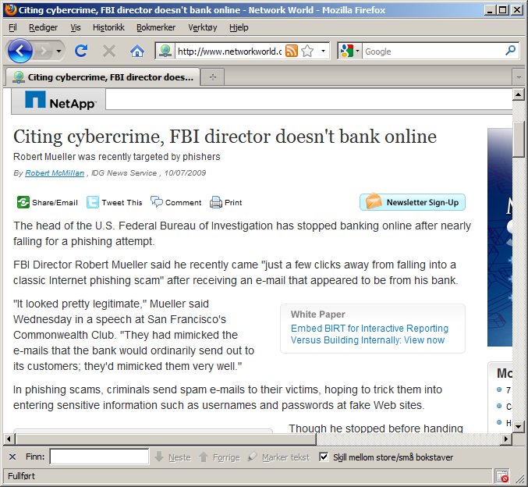
FBI-sjefen har sluttet med nettbank
Begrunnelse: Vellaget phishingforsøk

Slide 13
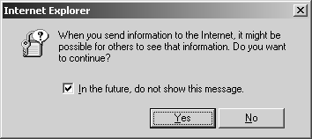
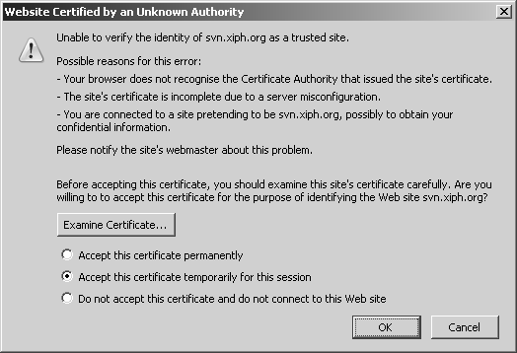
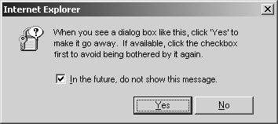
Brukerne og phishing
(Peter Gutman, http://www.cs.auckland.ac.nz/~pgut001/pubs/phishing.pdf s 5)

Slide 14
Digital samhandling – risikoer
Riisnæs
  manglende gjennomsiktighet (hvem snakker jeg med)
  manglende stabilitet (endringer uten spor)
  nye kjennetegn
  manglende erfaring og tradisjon
Komplekst miljø
  Sikkerhetshull oppdages jevnlig – tekniske sårbarheter
  Brukernes kompetanse er begrenset – sosiale sårbarheter

Slide 15
Digitale signaturer
Beskrivelse
Utfordringer

Slide 16
Digitale signaturer - terminologi
Definisjoner i e-signaturloven § 3 og § 4, jf. direktivet
  Avansert elektronisk signatur (typisk digital signatur), kvalifisert sertifikat, kvalifisert signatur
Signatur-terminologien kan være uheldig
  Rolf Riisnæs 2007:”det er uheldig at man benytter signaturmetaforen… gir nok for mange asosiasjoner nettopp i retning av at man ønsker å disponere rettslig” (Riisnæs 2007, s 51)
Fri bevisbedømmelse i norsk rett. E-signaturloven fastslår at kvalifisert e-signatur oppfyller formkrav om underskrift

Slide 17
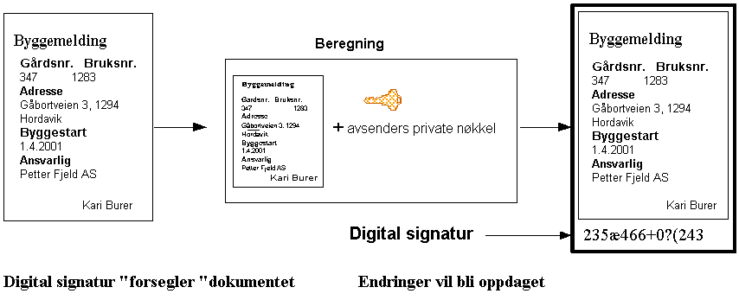
Digitale signaturer, jf. NOU 2001:10 pkt 3.2.2

Slide 18
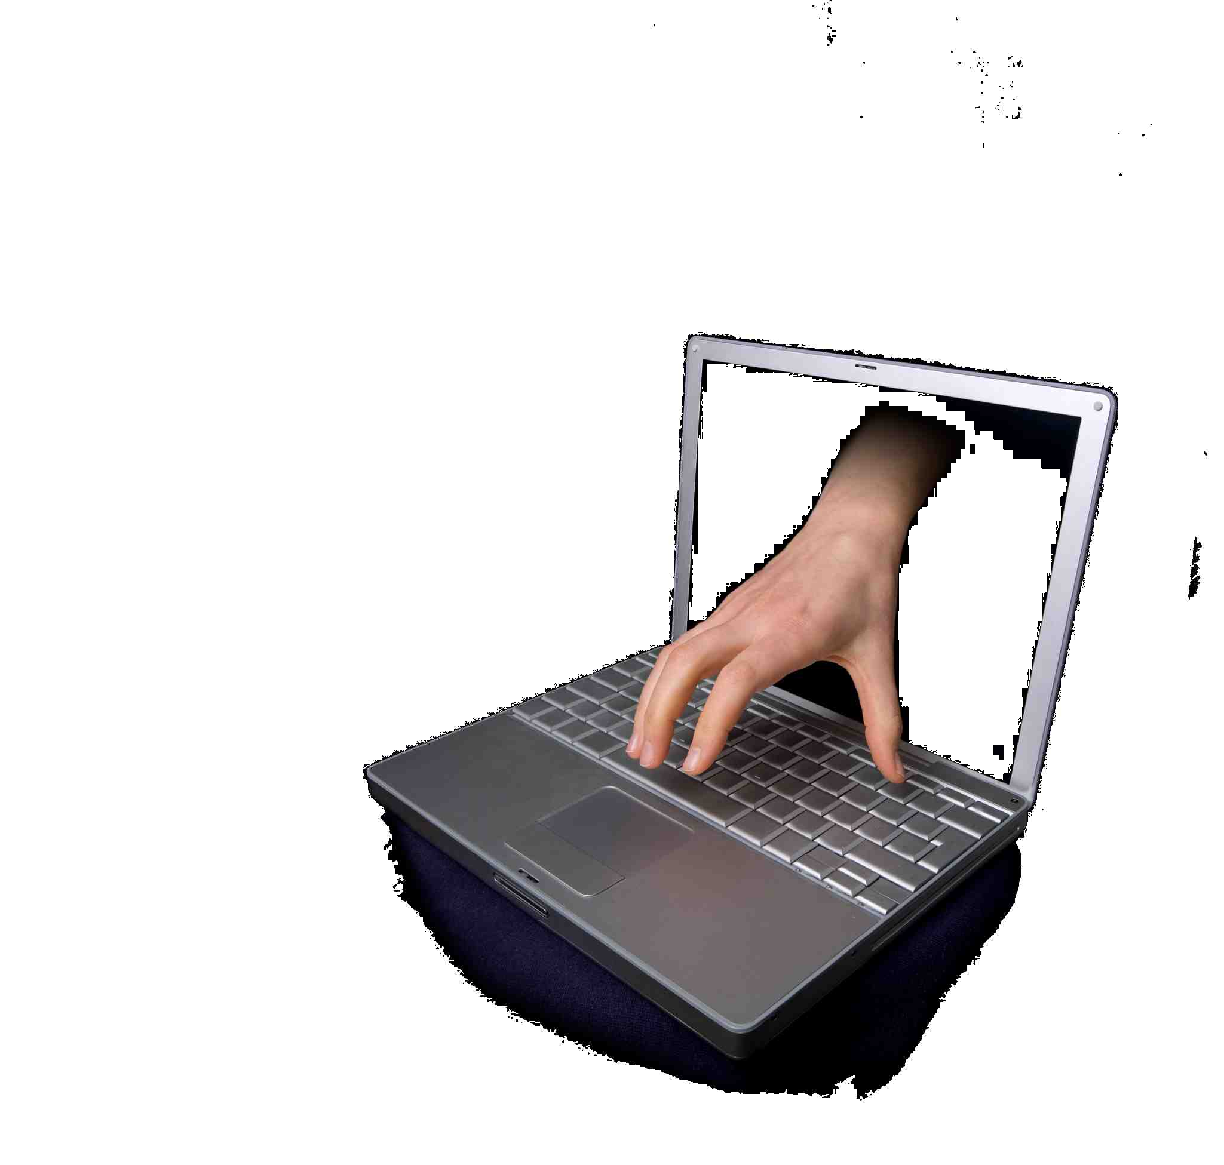
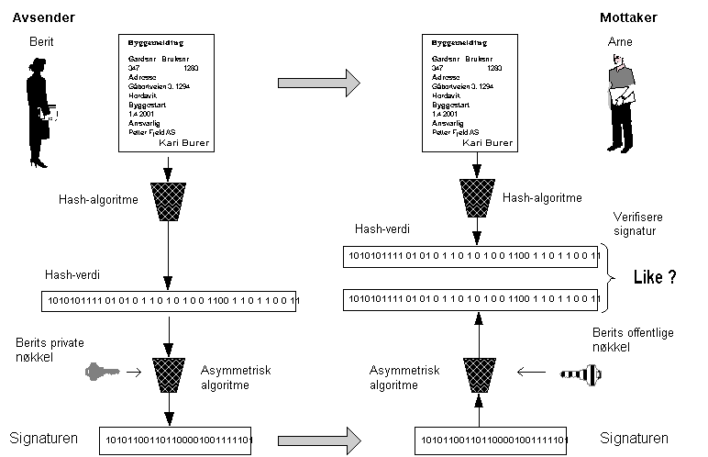
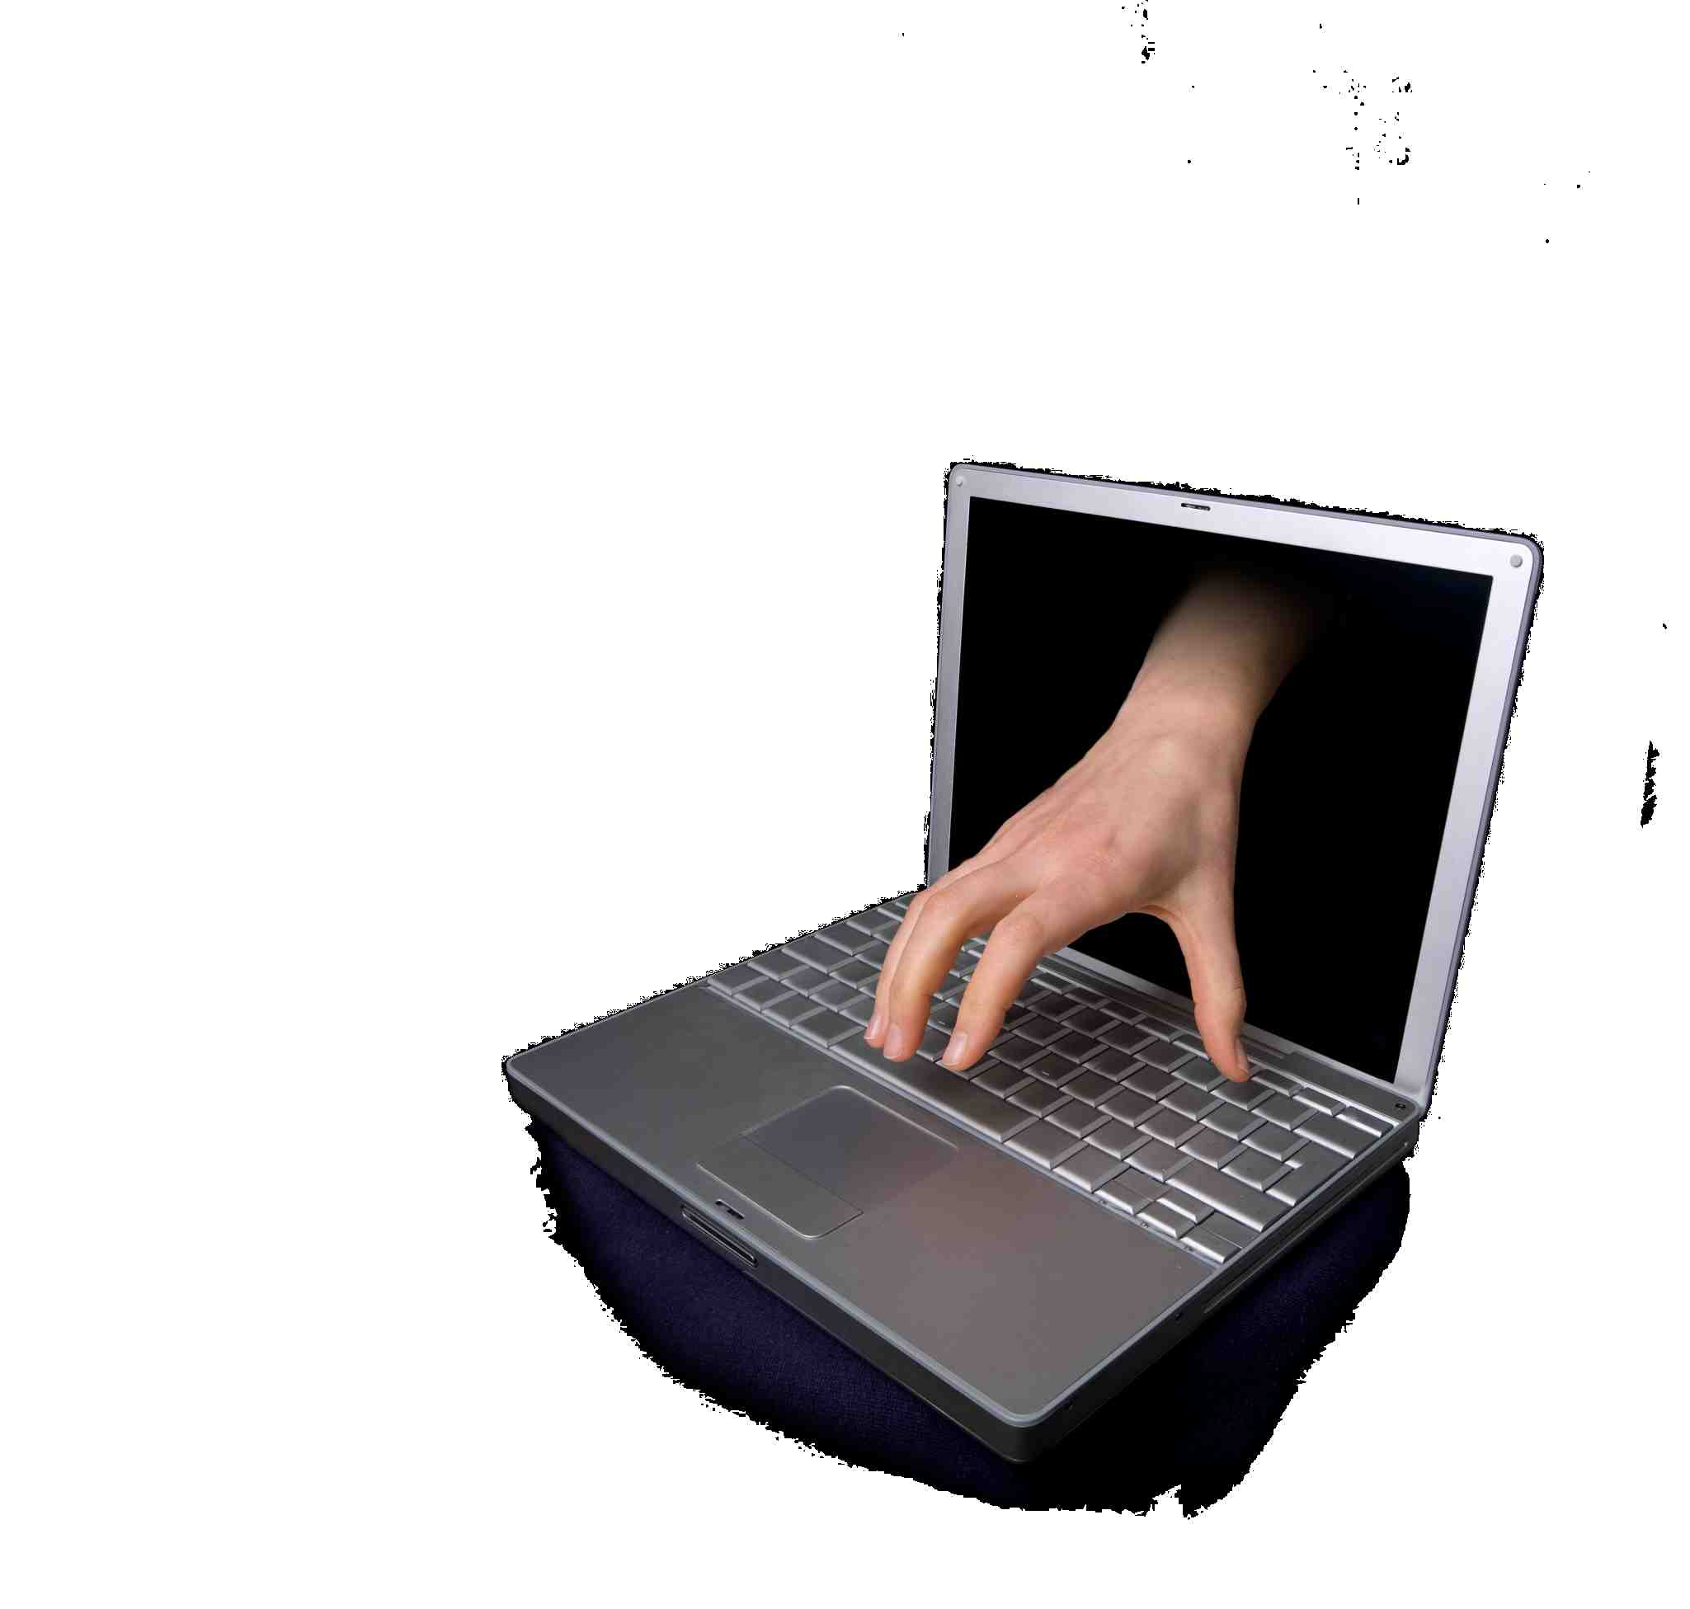
I bruk

Slide 19
Risikoelementer i brukssituasjonen
Kravspesifikasjon PKI for offentlig sektor spesifiserer krav for Person Høyt, bl.a.
  Algoritmer for hashing og signering
  Nøkkellengde
  Oppbevaring av nøkler
  Utlevering basert på personlig fremmøte
Bruksmiljøet er en utfordring
  Hvem har kontrollen over maskinen? Lytter noen?
  WYSIWYS – what you see is what you sign?
  Hvem laget hashen?

Slide 20
Risikoelementer
Utleveringssikkerhet
  Personlig oppmøte?
Nøkkelsikringen
  Kopierbar? Lokalt, sentralt lagret. Beskyttelse (pin-kode etc)
Bruksmiljøet
  Maskin- og programvare, inkl. tastaturdrivere, skjermbildegenerering
    Vern mot avlytting og replay
    WYSIWYS, hashing
    Signaturfremstillingen
Kommunikasjonen

Slide 21
På sikt
Digitalt signerte dokumenter gir sterk binding signert dokument og privat nøkkel, også over tid
På lengre sikt er det dog utfordringer ved langtidslagring av digitalt signerte dokumenter, jf. hovedoppgave fra 1999:
  ”Digitale signaturer bør i hovedsak brukes der det ikke er behov for lagring av dokumentet over flere tiår”(6.2.3)
  Digitale dokumenter forvitrer
  Digitale signaturers levetid er usikker
E-forvaltningsforskriften § 26 gir regler om ev. konvertering av e-signerte meldinger

Slide 22
Biometri
Måling av kroppslige fenomener
  Fingeravtrykk, ansiktsgeometri, iris etc
Målingene er ikke identiske, må sammenlignes
Hvor likt?
  Veldig likt = relativt høy avvisningsrate , også for rette vedkommende (FRR – false rejection rate)
  Ganske likt = relativt høy akseptrate, inkl. for uvedkommende
  Typisk feilrate 0,1-0,5%
Vesentlig bedre egnet til verifikasjon (1:1) enn identifikasjon (1:mange)

Slide 23
Biometri II
Ikke universelt
  Feilratene, jf. over
  Folk er forskjellige (midlertidig/permanent uleselig biometri)
  Trenger backupsystem
Biometriske databaser kan utfordre personvernet
Sikkerheten avhenger av tiliten til avleserutstyret

Slide 24
Mao.
Digitale signaturer gir
  Sterk binding mellom privat nøkkel, dokument og signatur – også over noe tid
Digitale signaturer (per se) løser ikke
  Identitetsrisikoen (hvem brukte privat nøkkel, inkl. ev. fullmektig)
  Disposisjonsrisikoen (mente brukeren å disponere?)
  Fullmaktsrisikoen
Mye sikkerhet ligger utenfor den digitale signaturen – en samlet risikovurdering er nødvendig

Slide 25
Oppsummering og anbefaling
Vurdér risikonivået – hvor mye sikkerhet trengs?
  Hvilke misbruksscenarier er aktuelle?
    Kan andre tiltak redusere risikoen til akseptabelt nivå – ved å hindre eller begrense skaden?
    Hva er konsekvensene av svikt? Hvor viktig er dokumentbeviset ifht. det øvrige bevismaterialet?
  Hvor store ressurser er angriper villig til å sette inn?
  Hvor store tap tåler vi mht. erstatninger?
  Sammenlign med dagens risikonivå og erfaringer med misbruk
    Ligger sikkerhetsbehovet (ref. dagens sikkerhetstiltak/barrierer) primært i annet enn tinglysningen, eks. id-kontroll ifbm utbetaling av lånesum
Lag gjerne risikomatrise

Slide 26
Oppsummering II
Det svakeste ledd bestemmer sikkerheten
Digitale signaturer er sterke, men løser bare en del av problemet
  Dog: krevende mht. langtidslagring
Bruksmiljøet (bruker+pc) er et svakt ledd
  PC-er er sårbare, både på dag og før lapping
  Brukeren er sårbar – lar seg lure til å installere programvare
  Sikkerhetsprogramvare dekker pt ikke målrettede angrep

Slide 27
Oppsummering III
Vurder kritisk effekten av tilleggstiltak, eks. biometri
  Hvor sannsynlig er det at de er et vesentlig hinder for angriperen?
Biometri har vesentlige utfordringer
  Egnet for avlesing i tiltrodde utstyr for verifikasjon av legitimasjonsdokument eller kontroll mot lokal database
  Avveining brukervennlighet og sikkerhet - trenger backup-løsninger
Bruk fellesløsningene
  De er obligatoriske og ønskede
  Samordning er nødvendig for å å få høy bruk

